Slide 1
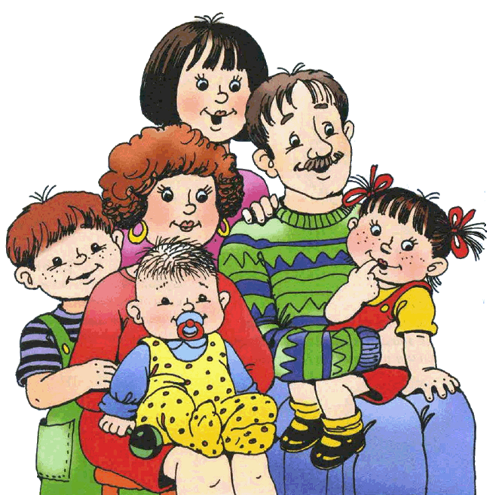
Уважаемые родители!
Всем известно, насколько важна роль речи в жизни каждого человека. Речь служит главным средством общения с другими людьми, является основой человеческого мышления и приобретения новых знаний. Некоторые родители думают, что речь развивается сама по себе, то есть автоматически. На самом деле, речь человека возможна благодаря рефлексам, врожденным и приобретенным в ходе обучения и подражания другим людям.
Речь ребенка проходит в своем развитии несколько этапов.

Slide 2
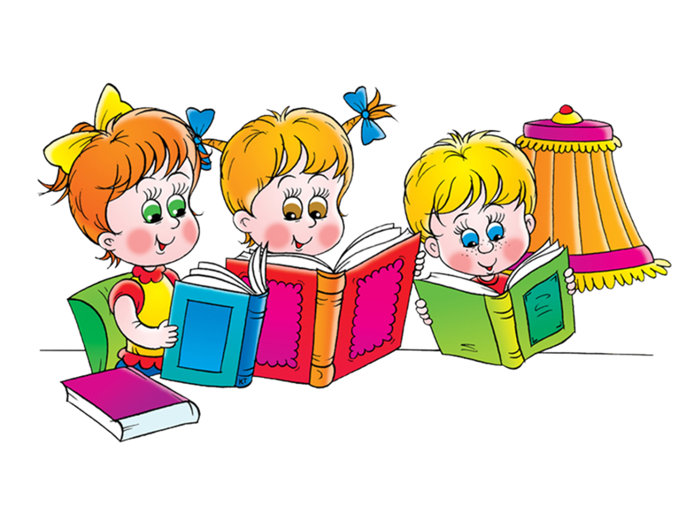
.
1-Этап развития речи.
Доречевой – подготовительный – длится от рождения до года. Он проходит в три периода: от крика и плача до двух месяцев, от гуления до пяти месяцев, связанных с лепетом, и от пяти месяцев до года, то есть начала фразовой речи.
2-Этап развития речи.
Словесный или этап первичного усвоения языка. Он продолжается до конца второго года. В это время начинает формироваться фонематический слух: ребенок учится отличать по смыслу слова, схожие при произнесении, начинает обращать внимание на артикуляционный уклад.
3-Этап развития речи.
Усвоение основ грамматических категорий, продолжающийся до пяти, шести лет. В это время происходит дальнейшее овладение ребенком правильным произнесением звуков, а также словообразованием, словоизменением и различными способами построения предложений, принятых нормами родного языка.

Slide 3

Очень важную роль в формировании речи ребенка играет семья. С первых дней жизни малыш слышит речь окружающих его родных и близких людей, а также интонацию и тембр их голоса. И очень важно в этот период взрослым не допускать речевых ошибок, стараться не искажать произношение, не говорить с ребенком его лепетным языком. Ни в коем случае нельзя передразнивать ребенка, подшучивать над его произношением, а также желательно не использовать в речи не понятные для малыша сложные грамматические обороты. Необходимо помнить, что ребенок в первую очередь учится говорить у вас, родителей. Поэтому, разговаривая, постоянно обращайте внимание на собственную речь. Разговаривайте с ребенком спокойным тоном, внятно и четко произнося слова и звуки, чаще общайтесь с ребенком, просите его правильно повторить слова, разучивайте чистоговорки и потешки. Читайте своему малышу сказки, рассказы, стихи.

Slide 4

Чтение играет важную роль в развитии речи, он усваивает новые слова, обороты речи, развивает фонематический слух. Помните, что ваше произношение должно быть выразительным, четким, ясным. Обязательно обсуждайте прочитанное. Помните, что дошкольный возраст является самым благоприятным для развития речи. То, что ребенок не усвоил в дошкольном возрасте очень трудно восполнить в более поздний период.
Чтобы ваш ребенок успешно обучался в школе, надо целенаправленно заниматься его развитием речи. А если вы заметили, что у ребенка возникают проблемы с речью, не стесняйтесь обращаться к специалистам.

Slide 5

Ребёнок с хорошо развитой, связной речью легко вступает в общение с окружающими: он может понятно выразить свои мысли и желания, правильно и чётко сформулировать вопрос, договориться со сверстниками в детском саду и школе. Невнятная речь, скудный словарный запас, низкий уровень развития связной речи весьма затрудняет общение со сверстниками и взрослыми и не редко накладывает тяжёлый отпечаток на характер ребёнка.
В 6-7 лет дети с недостаточно развитой речью уже начинают осознавать свои трудности, болезненно ощущают их, становятся замкнутыми, застенчивыми, а иногда и раздражительными. Так случается, что в семье ребёнка понимают с полуслова, и он не испытывает трудностей, даже если у него есть проблемы с речью. Однако, постепенно круг общения ребёнка расширяется, и очень важно, чтобы его хорошо понимали окружающие.
Следовательно, чем раньше мы поможем ему овладеть нормами связной, грамотной речи, тем увереннее он будет себя чувствовать в окружающем его обществе.

Slide 6
Существует много речевых развивающих игр, помогающих развить речь детей. Предложите ребёнку рассказать интересную историю о своей любимой игрушке, или придумайте вместе с ним продолжение старой сказки на новый лад , составьте вместе рассказ о друге, о своей семье, учитесь загадывать и разгадывать загадки. Поиграйте с ребёнком в творческие игры со словами, речевые, подвижные игры на свежем воздухе и в помещении. Всё это поможет повысить уровень речевого развития ребёнка, ведь развитие речи и словаря детей, овладение богатствами родного языка, является одним из основных элементов формирования личности.

Slide 7
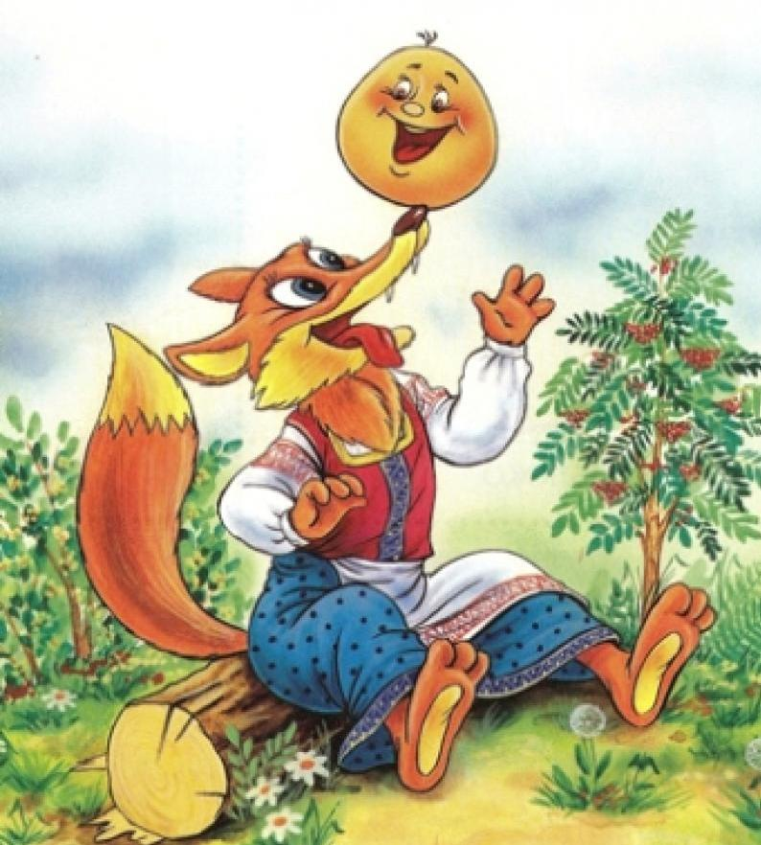

Игры:
«Старая сказка на новый лад»
Предложите ребёнку рассказать знакомую ему сказку «Колобок» до того момента, когда колобок встретился с лисой. А затем предложите пофантазировать, что бы было, если бы лиса не съела колобка.

Slide 8
Игры:
«Старая сказка на новый лад»
Предложите ребёнку рассказать знакомую ему сказку «Колобок» до того момента, когда колобок встретился с лисой. А затем предложите пофантазировать, что бы было, если бы лиса не съела колобка.
« Скажи наоборот»
Взрослый начинает фразу, а ребенок должен закончить словом с противоположным значением.
- Сахар сладкий, а перец ……горький.
- Дорога широкая, а тропинка……узкая.
- Девочка говорит громко, а мальчик ……тихо.
- Ручей мелкий, а река…….глубокая.
- Мама несет тяжелую сумку, а сын……легкую.
- Кашу варят густую, а …компот жидкий. И так далее.

Slide 9
«Закончи фразу»
В саду растут фрукты, а в огороде…
Учитель учит, а врач…
Самолетом управляет пилот, а машиной…
Стул-это мебель, а ложка-это…
«Один-много»
У мамы лисицы один лисенок и много лисят.
У мамы волчицы… один волчонок и много волчат.
У мамы коровы… один теленок и много телят.
У мамы лошади …один жеребенок и много жеребят.
У мамы медведицы …один медвежонок и много медвежат.

